Slide 1

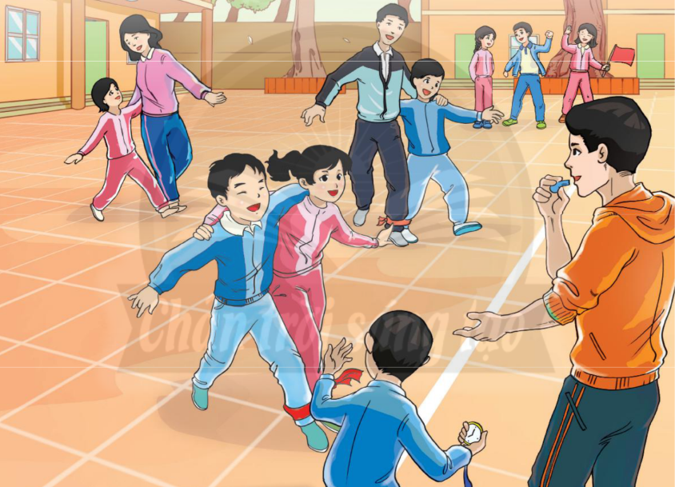
PHÒNG GIÁO DỤC VÀ ĐÀO TẠO QUẬN GÒ VẤP
HOẠT ĐỘNG TRẢI NGHIỆM HƯỚNG NGHIỆP LỚP 6
HƯỚNG DẪN HS CHUẨN BỊ CHỦ ĐỀ 3 (tiết 4)
XÂY DỰNG TÌNH BẠN, TÌNH THẦY TRÒ

Slide 2
CHỦ ĐỀ 3:
XÂY DỰNG TÌNH BẠN, TÌNH THẦY TRÒ
TIẾT 4
* Nhiệm vụ 9: Sưu tầm danh ngôn về tình bạn, tình thầy trò.
* Nhiệm vụ 10: Xây dựng sổ tay giao tiếp của lớp.
* Nhiệm vụ 11: Tự đánh giá, khảo sát cuối chủ đề.

Slide 3
CHỦ ĐỀ 3
XÂY DỰNG TÌNH BẠN, TÌNH THẦY TRÒ
NHIỆM VỤ 9
SƯU TẦM DANH NGÔN VỀ TÌNH BẠN, TÌNH THẦY TRÒ
Em hãy sưu tầm các câu danh ngôn, ca dao, tục ngữ, câu thơ tâm đắc nhất về tình bạn, tình thầy trò.
Em hãy chuẩn bị bông hoa bằng giấy để viết câu danh ngôn, ca dao, tục ngữ, câu thơ đó và trân trọng gửi tặng thầy cô hoặc người bạn phù hợp để thể hiện tình cảm của em với họ.

Slide 4
CHỦ ĐỀ 3
XÂY DỰNG TÌNH BẠN, TÌNH THẦY TRÒ
NHIỆM VỤ 10
XÂY DỰNG SỔ TAY GIAO TIẾP CỦA LỚP
Em hãy trang trí một tờ giấy A 4 khổ dọc, trừa lề trái 3 cm, có đề tên em.
Em sẽ quan sát thầy cô, bạn bè, ghi lại những câu nói hay việc làm ấn tượng, thú vị và ghi vào tờ giấy đó.
Cuối năm học sẽ tập hợp của tất cả các bạn trong lớp và đóng thành sổ tay lưu giữ kỷ niệm của lớp.

Slide 5
CHỦ ĐỀ 3
XÂY DỰNG TÌNH BẠN, TÌNH THẦY TRÒ
NHIỆM VỤ 11
TỰ ĐÁNH GIÁ – KHẢO SÁT CUỐI CHỦ ĐỀ
Em hãy chia sẻ những thuận lợi và khó khăn khi thực hiện trải nghiệm các hoạt động trong chủ đề này: về mối quan hệ, giao tiếp, vấn đề nảy sinh … với thầy cô, bạn bè.
Em chuẩn bị tự cho điểm từng nội dung đánh giá sự tiến bộ của bản thân theo mức độ phù hợp (ở slide 6,7).

Slide 6
CHỦ ĐỀ 3: XÂY DỰNG TÌNH BẠN, TÌNH THẦY TRÒ
NHIỆM VỤ 11: TỰ ĐÁNH GIÁ – KHẢO SÁT CUỐI CHỦ ĐỀ
STT | Tự đánh giá | Rất đúng (3 đ) | Gần đúng (2 đ) | Chưa đúng (1 đ)
1 | Em đã chủ động giao tiếp với thầy cô, các bạn trong lớp, trong trường.
2 | Em biết cách xây dựng và giữ gìn mối quan hệ với thầy cô, bạn bè.
3 | Em biết cách lắng nghe và duy trì cuộc nói chuyện.
4 | Em có thể nhận diện một số vấn đề nảy sinh trong mối quan hệ ở trường.
5 | Em biết cách giải quyết vấn đề trong mối quan hệ với bạn bè.
Tổng

